Slide 1
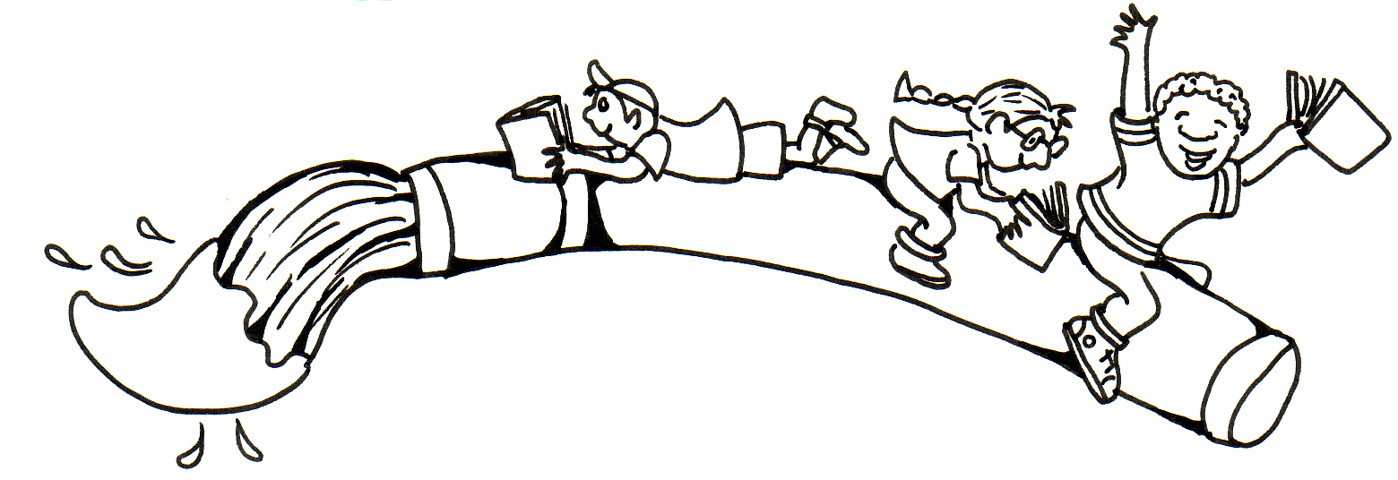
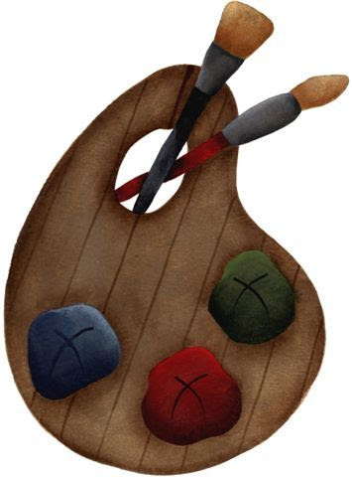
Με πινέλα και φαντασία
Ντ
Χατσίκου Ιωάννα http://taksiasterati.blogspot.gr

Slide 2
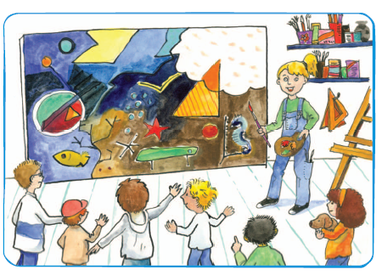
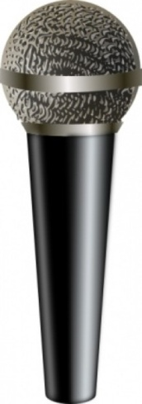
Ο δημοσιογράφος περιγράφει τι συνέβη στο προηγούμενο κείμενο.

Slide 3
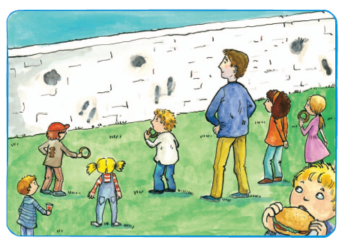

Τι παρατηρούμε;

Slide 4
Ο τίτλος του σημερινού κειμένου είναι :
Με πινέλα και φαντασία.
Για ποιο λόγο νομίζετε;

Slide 5
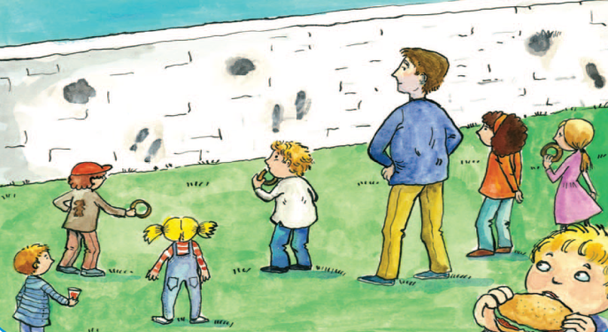
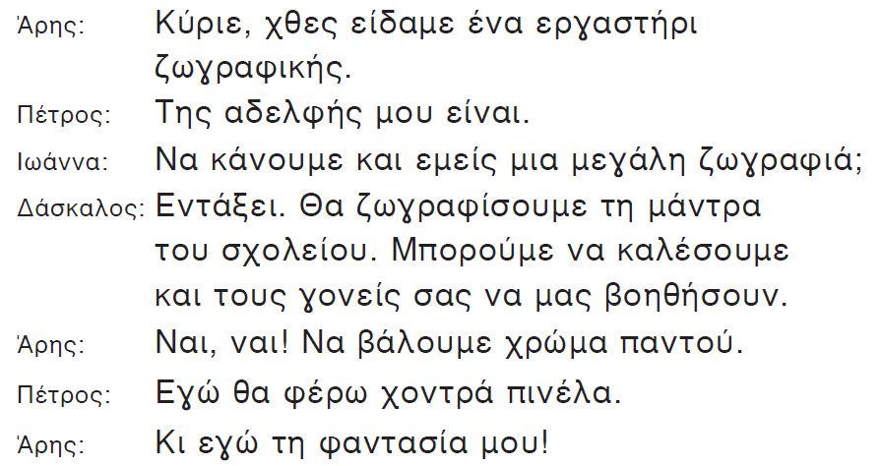
Ποιοι μιλάνε;
Ακούμε!

Slide 6
Τι θα φέρουν ο Πέτρος και ο Άρης;
Τι αποφάσισαν να ζωγραφίσουν;
Τι είδαν την προηγούμενη τα παιδιά;
Τι συνέβη τελικά;
Notes:
Τι είδαν χτες τα παιδιά; Τι αποφάσισαν να ζωγραφίσουν; Τι θα φέρει ο Πέτρος και τι ο Άρης;

Slide 7
Διαβάζουμε όλοι μαζί.

Slide 8

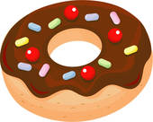
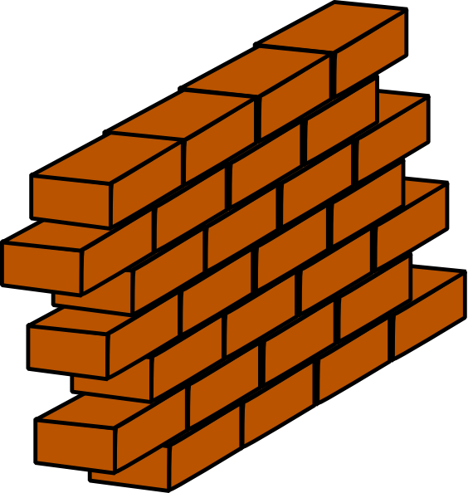

Ντ ντ
ντόνατ
παντελόνι
σάντουιτς
μάντρα

Slide 9
α
ο
ι
ε
η
ω
υ
ου
αι
ει
οι
ντα
ντο
ντι
ντε
ντη
ντω
ντυ
ντου
νται
ντει
ντοι
ντ

Slide 10

Κυκλώνουμε όλες τις λέξεις με ντ και βάφουμε κόκκινο το ντ.

Slide 11
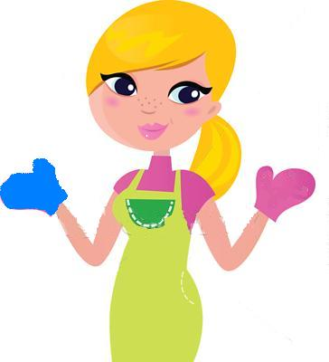
Μπορείς να βρεις μια αντίθετη λέξη για κάθε λέξη που κύκλωσα;

Slide 12
μεγάλη≠μικρή
παντού ≠πουθενά
χοντρά≠λεπτά

Slide 13

Μπορείς να βρεις μια συνώνυμη λέξη για κάθε λέξη που κύκλωσα;

Slide 14

μάντρα= τοίχος
χοντρός= παχύς

Slide 15
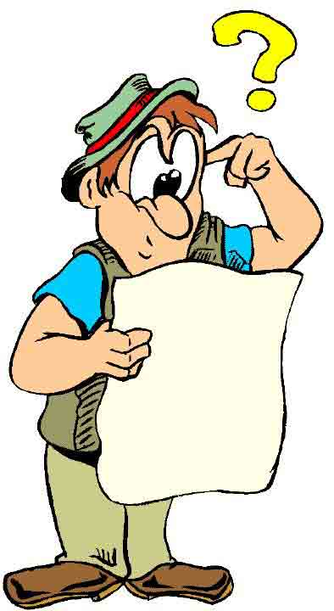
Από πού να αρχίσω; Θα διαβάσετε μαζί μου;

Slide 16

Τι μπορεί να ζωγράφισαν τα παιδιά;

Slide 17
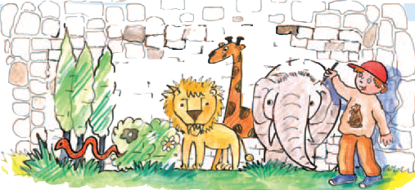
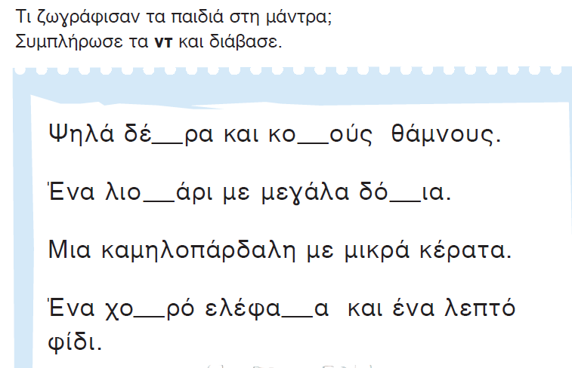
ντ
ντ
ντ
ντ
ντ
ντ

Slide 18
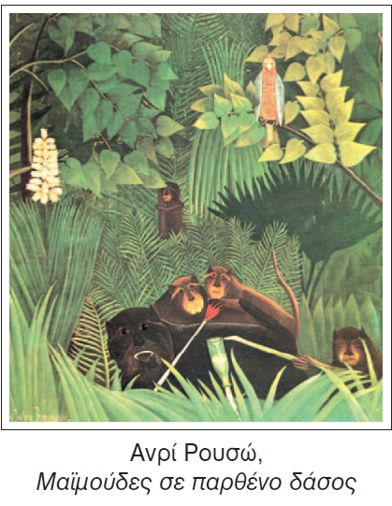
Τι βλέπουμε στον πίνακα;
Ποιος ο καλλιτέ-χνης;
Ποιος είναι ο τίτλος του;

Slide 19
Τι σημαίνει παρθένο δάσος;

Slide 20
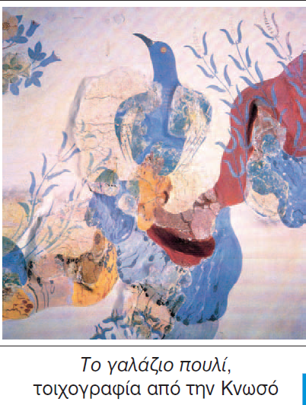
Μήπως ξέρουμε κάποια ιστορία για την Κνωσό;
Ποιος είναι ο τίτλος του πίνακα και ποιος ο καλλιτέχνης που τον έφτιαξε;
Τι βλέπουμε σε αυτόν τον πίνακα;

Slide 21
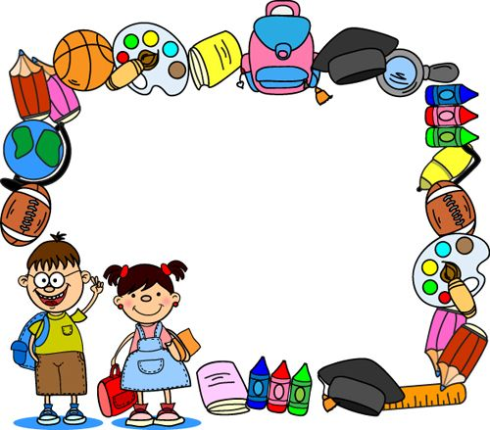
Με πινέλα και φαντασία
Τετράδιο εργασιών

Slide 22
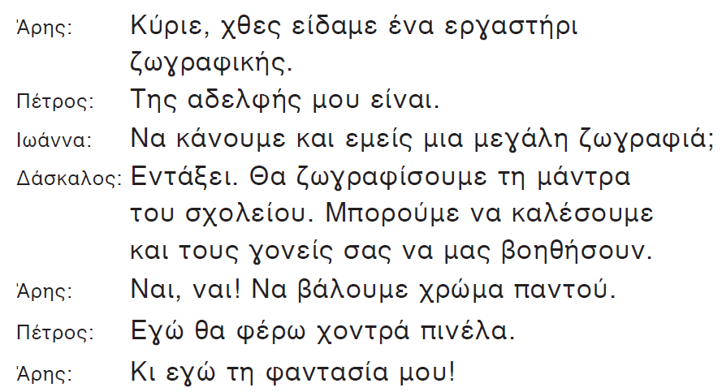

Slide 23

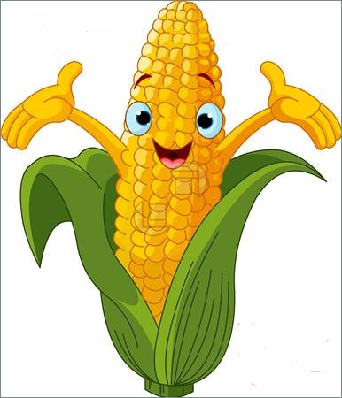
Τι βλέπουμε εδώ;

Slide 24

Αν η ντουλάπα είναι από πέτρα πώς θα λεγόταν;
Αυτό τι είναι;

Slide 25


Πού θα πάμε αν ακολουθήσουμε την πινακίδα; Προς τα πού πρέπει να στρίψουμε;

Slide 26
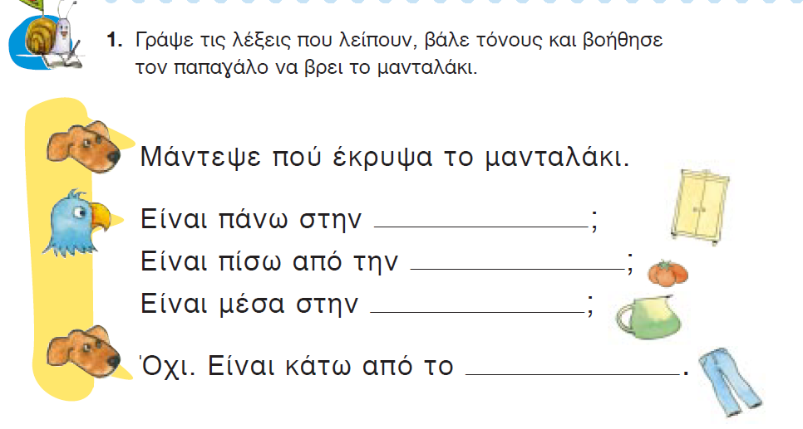
ντουλάπα
ντομάτα
κανάτα
παντελόνι

Slide 27
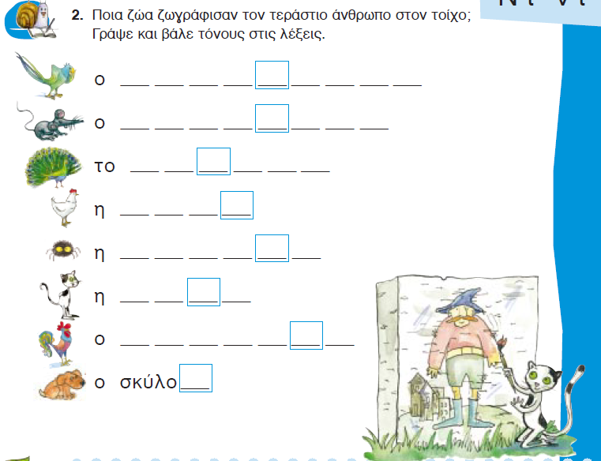
π α π α γ ά λ ο ς
π ο ν τ ι κ ό ς
π α γ ό ν ι
κ ό τ α
α ρ ά χ ν η
γ ά τ α
κ ό κ ο ρ α ς
ς

Slide 28
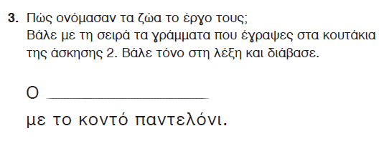
γ ί γ α ν τ α ς

Slide 29
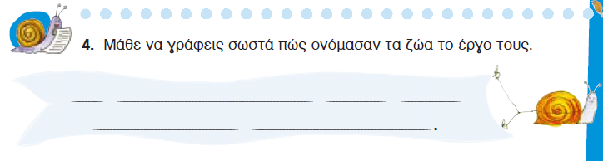
Ο γίγαντας με το κοντό παντελόνι.

Slide 30
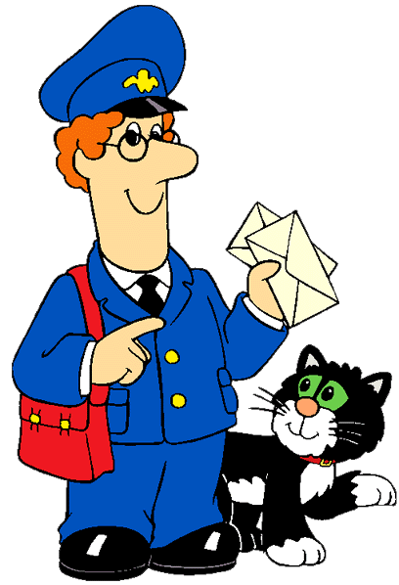
Παίζουμε με τα αινίγματα;
Σε κάθε ομάδα θα μοιράσω κάποια γράμματα με γρίφους – αινίγματα. Μπορείτε να τα βρείτε;

Slide 31
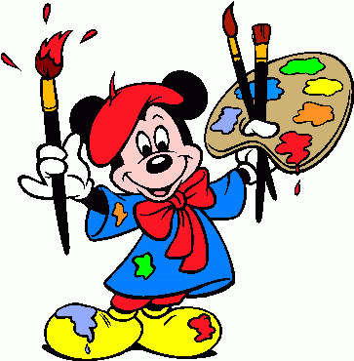


Ας ακούσουμε ένα τραγούδι με θέμα τη ζωγραφική!

